Slide 1






Thứ...ngày...tháng...năm 2023

Slide 2


I. YÊU CẦU CẦN ĐẠT:
1. Năng lực đặc thù:
- Nhận diện được những từ ngữ có nghĩa giống nhau.
- Tìm được các từ ngữ có nghĩa giống với các từ cho trước.
- Đặt được câu văn có hình ảnh so sánh.
- Phát triển năng lực ngôn ngữ.
2. Năng lực chung.
- Năng lực tự chủ, tự học: lắng nghe, viết bài đúng, kịp thời và hoàn thành các nội dung trong SGK.
- Năng lực giải quyết vấn đề và sáng tạo: tham gia trò chơi, vận dụng.
- Năng lực giao tiếp và hợp tác: Tham gia làm việc nhóm trong các hoạt động học tập.
3. Phẩm chất.
- Phẩm chất yêu nước: Biết yêu quê hương, đất nước qua quan sát và tìm hiểu các hình ảnh trong bài.
- Phẩm chất nhân ái: Biết yêu quý và tôn trọng bạn trong làm việc nhóm.
- Phẩm chất chăm chỉ: Chăm chỉ viết bài, trả lời câu hỏi.
- Phẩm chất trách nhiệm: Giữ trật tự, học tập nghiêm túc.
II. ĐỒ DÙNG DẠY HỌC
- Kế hoạch bài dạy, bài giảng Power point.
- SGK và các thiết bị, học liệu phụ vụ cho tiết dạy.
III. HOẠT ĐỘNG DẠY HỌC

Slide 3






Slide 4

https://www.youtube.com/watch?v=M2o-AnFChT4

Slide 5


Slide 6


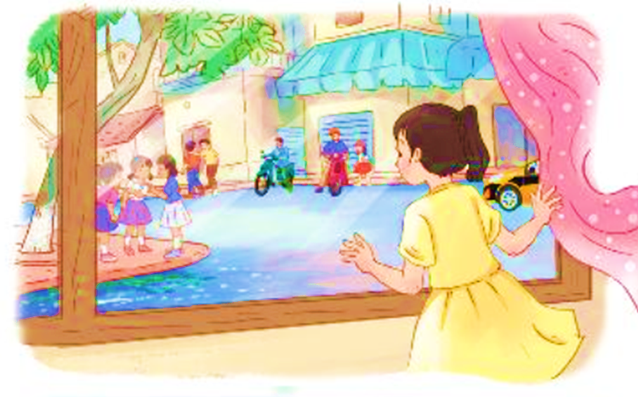
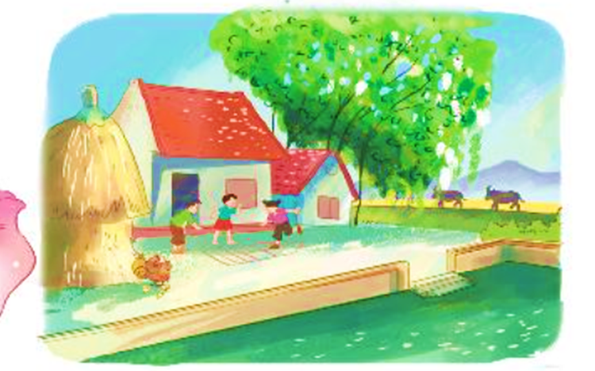

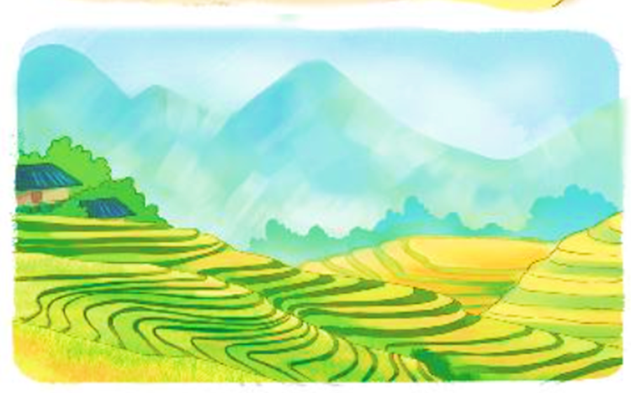

Tranh vẽ cảnh vật gì?
Thảo luận nhóm 4

Slide 7

Một bạn nhỏ đang ngắm nhìn quang cảnh một khu phố có người và xe đi lại đông vui.
Một làng quê Việt Nam có cây rơm, ao cá, các bạn nhỏ đang vui chơi.

Slide 8


Vùng quê miền núi có ruộng bậc thang, mấy nếp nhà sàn thưa thớt.
Một làng quê ở miền biển, có cây dừa, biển cả mênh mông

Slide 9


Slide 10

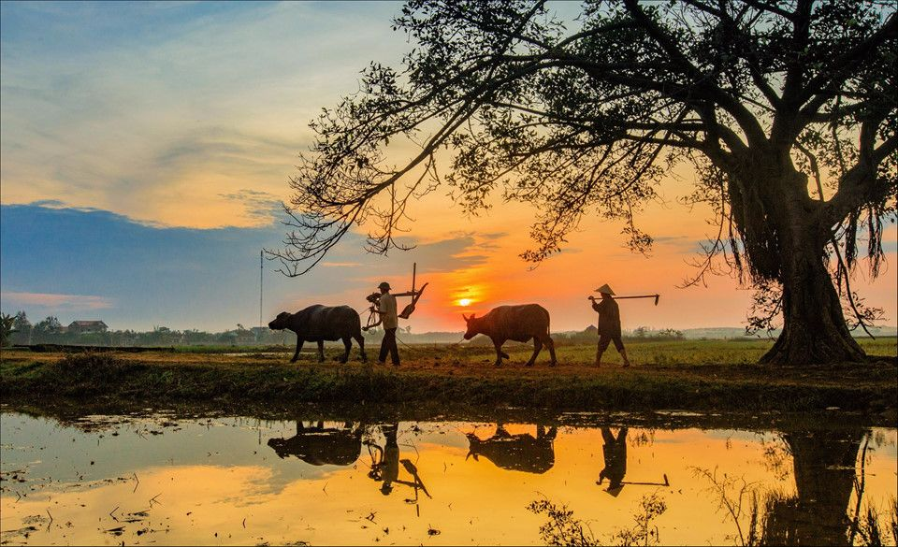
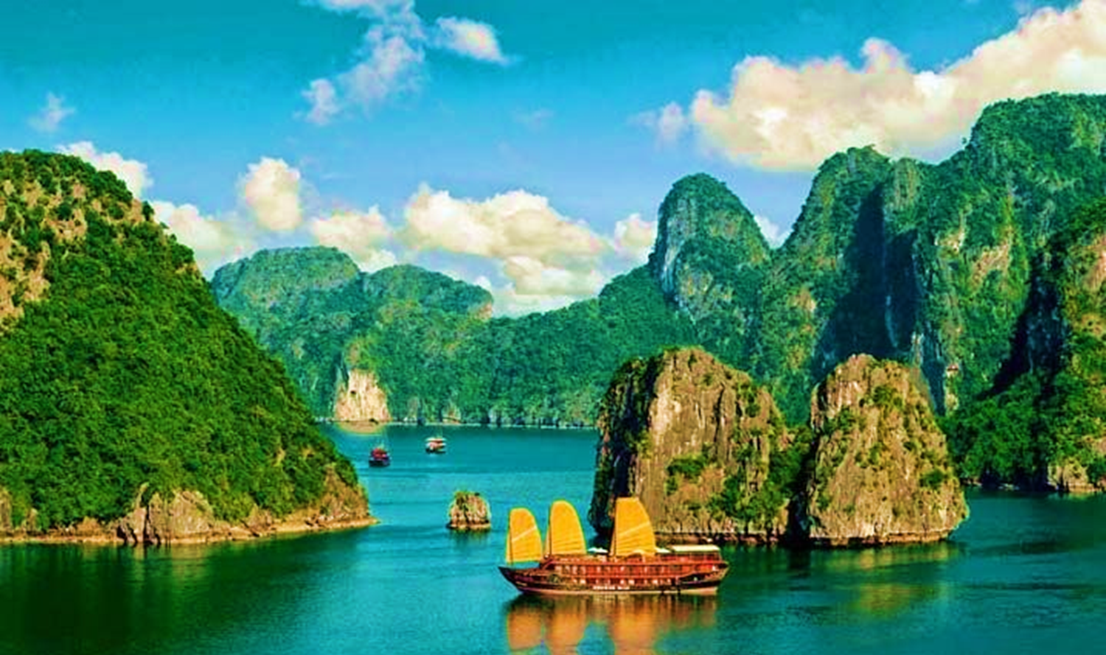
Gợi ý:
- Tên cảnh vật quê hương.
- Đặc điểm bao quát và đặc điểm nổi bật của cảnh vật
- Điều em thích nhất (ấn tượng nhất) về cảnh vật
- Cảm nghĩ của em khi ngắm nhìn cảnh vật

Slide 11
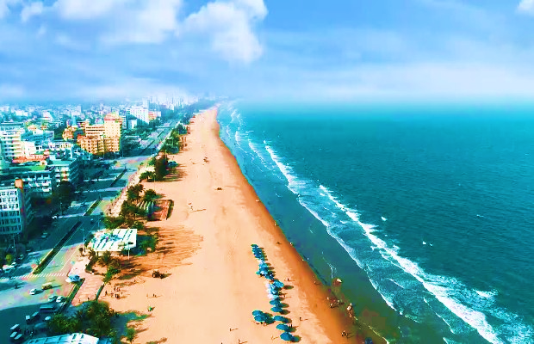
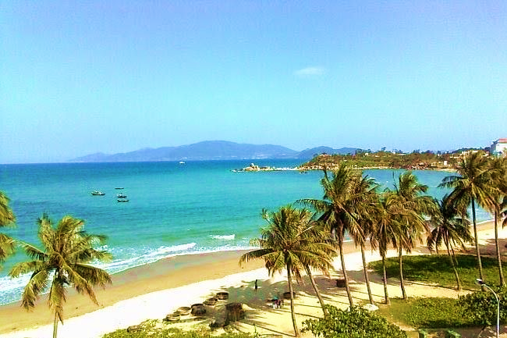
Hè đến, em lại được về thăm quê. Quê em là một vùng ven biển. Bãi biển Sầm Sơn nổi tiếng thu hút rất nhiều khách du lịch. Vào mỗi buổi chiều, em cùng với các anh chị ra biển chơi. Bờ biển mới rộng lớn làm sao. Gần bờ biển, nhiều nhà hàng, khách sạn, quán ăn… mọc lên san sát nhau. Xe cộ đi lại tập nấp, phố xá đông đúc khách du lịch. Quê hương em đang ngày càng phát triển hơn. Em cảm thấy rất vui vì điều đó.

Slide 12

Trao đổi bài làm với bạn để sửa lỗi và bổ sung ý hay.

Slide 13


Slide 14
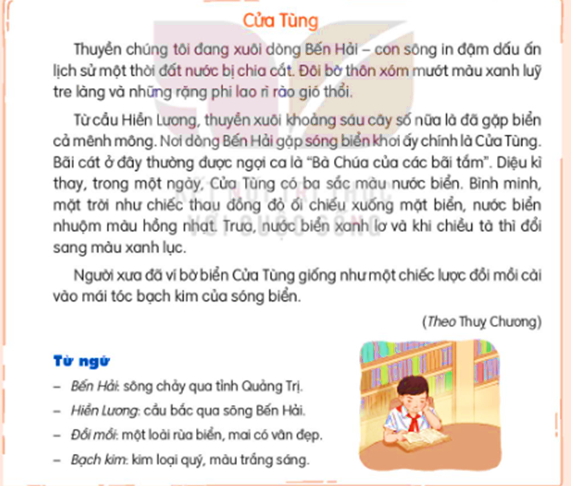

Tìm đọc câu chuyện, bài văn, bài thơ,... về quê hương, đất nước

Slide 15

- Hôm nay các em học bài gì?
- Tìm thêm một số hình ảnh về quê hương, đất nước được nói đến trong bài đã đọc.
- Về nhà xem lại bài và chuẩn bị bài tiếp theo.

